Slide 1

МУНИЦИПАЛЬНОЕ КАЗЕННОЕ УЧРЕЖДЕНИЕ
«УПРАВЛЕНИЕ ОБРАЗОВАНИЯ» МР «ДЕРБЕТСКИЙ РАЙОН»
Новый порядок приема в общеобразовательную организацию
Дербент -2022

Slide 2

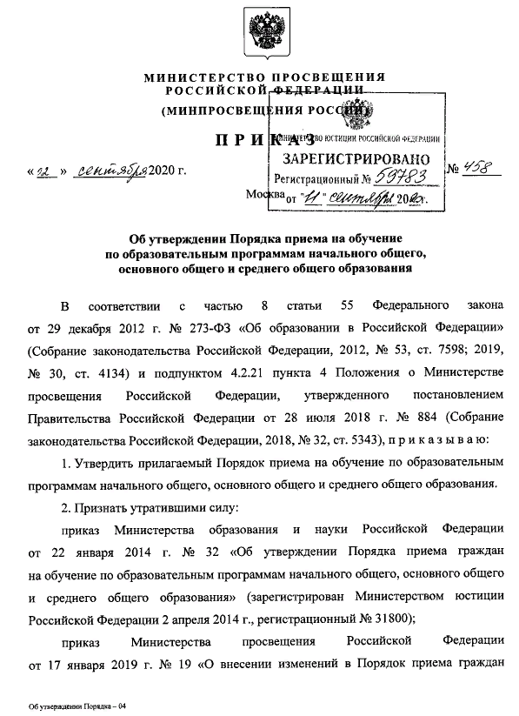
Приказом Министерства просвещения Российской Федерации от 2 сентября 2020 года № 458 утвержден новый порядок приема детей на обучение по программам начального общего, основного общего и среднего общего образования
2

Slide 3
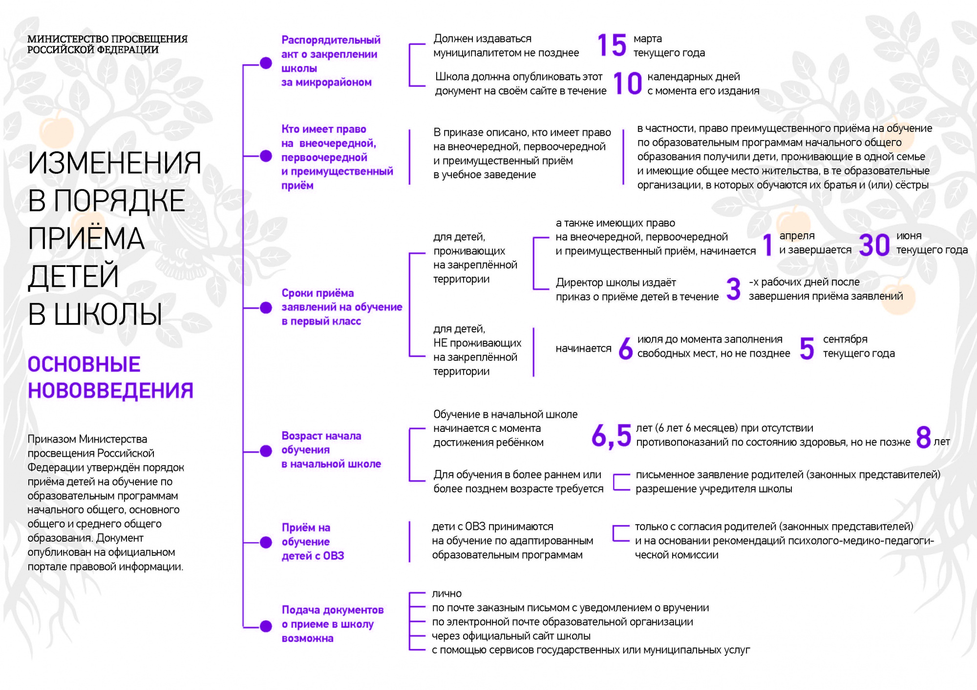

Slide 4
Акт ОМС о закреплении территории (ПАГО)
Акт ОМС о закреплении территории (ПАГО)
Приказ от 22.01.2014 № 32 Утратил силу 21.09.2020 Должен был издаваться не позднее 1 февраля
Приказ от 02.09.2020 № 458
Вступил в силу 22.09.2020
Должен издаваться ОМС
не позднее 15 марта
Школа должна разместить в течение 10 календарных дней с момента его издания на:
информационном стенде;
на официальном сайте в информационно-телекоммуникационной сети «Интернет»
4

Slide 5
Информация на стенде и
официальном сайте в сети Интернет, которую обязана разместить общеобразовательная организация
- о количестве мест в первых классах не позднее 10 календарных дней с момента издания распорядительного акта, о закреплении образовательных организаций за конкретными территориями муниципального района (городского округа)
(Например: если акт ОМС издан 15.03.2021, то информация должна быть размещена до 25.03.2021)
- о наличии свободных мест в первых классах для приема детей, не проживающих на закрепленной территории, не позднее 5 июля текущего года
5

Slide 6
Места в образовательные организации предоставляются:
Во внеочередном порядке в образовательные организации, имеющие интернат
Преимущественное право
В первоочередном порядке
- детям военнослужащих
детям сотрудников полиции
детям сотрудников органов внутренних дел, не являющихся сотрудниками полиции
детям сотрудников, имеющих специальные звания и проходящих службу в учреждениях и органах уголовно-исполнительной системы, органах принудительного исполнения Российской Федерации, федеральной противопожарной службе Государственной противопожарной службы и таможенных органах Российской Федерации
Детям, проживающим в одной семье и имеющим общее место жительства в те образовательные организации, в которых обучаются их братья и (или) сестры
- детям работников прокуратуры
- детям судей
- детям сотрудников следственного комитета
6

Slide 7
Регистрация детей при приеме в образовательные организации
Для приема родитель(и) (законный(ые) представитель(и) ребенка или поступающий представляют следующие документы:
Обязательные документы:
- копию документа, удостоверяющего личность родителя (законного представителя);
- копию свидетельства о рождении ребенка;
- копию документа, подтверждающего установление опеки или попечительства (при необходимости);
- копию заключения ПМПК (при наличии).
случае приема на обучение ребенка или поступающего, проживающего на закрепленной территории, или в случае использования права преимущественного приема на обучение по образовательным программам начального общего образования:
копию документа о регистрации ребенка или поступающего по месту жительства или по месту пребывания на закрепленной территории или справку о приеме документов для оформления регистрации по месту жительства
при наличии права внеочередного или первоочередного приема на обучение:
справку с места работы родителя(ей) (законного(ых) представителя(ей) ребенка
При приеме на обучение по образовательным программам среднего общего образования представляется аттестат об основном общем образовании, выданный в установленном порядке
6

Slide 8
Сроки приема заявлений на обучение в первый класс
Приказ от 22.01.2014 № 32 Утратил силу 21.09.2020 Проживающие на закрепленной территории с 1 февраля по 30 июня Приказ о приеме в течение 7 рабочих дней после приема документов. НЕ проживающие на закрепленной территории с 1 июля до момента заполнения свободных мест, но не позднее 5 сентября
Приказ от 02.09.2020 № 458
Вступил в силу 22.09.2020
Проживающие на закрепленной территории
(а также имеющие право на внеочередной, первоочередной и преимущественный прием)
с 1 апреля по 30 июня
Приказ о приеме в течение 3 рабочих дней после завершения приема заявлений.
(Например: 30.06.2021 (среда) – завершен прием заявлений, приказ о приеме должен быть издан 1-3 июля 2021)
НЕ проживающие на закрепленной территории
с 6 июля до момента заполнения свободных мест, но не позднее 5 сентября
Приказ о приеме в течение 5 рабочих дней после приема заявления
8

Slide 9
Возраст начала обучения в начальной школе
Обучение в начальной школе начинается с 6 лет 6 месяцев (при отсутствии противопоказаний по состоянию здоровья, но не позже 8 лет
Для обучения в более раннем или позднем возрасте требуется:
письменное заявление родителей (законных представителей)
разрешение учредителя школы (уполномоченным органом по выдаче разрешения согласно проекту постановления администрации о закреплении территории за ОО является УОГБ)
9

Slide 10
Заявление о приеме на обучение и документы для приема на обучение подаются:
- лично в общеобразовательную организацию;
  заказным письмом с уведомлением о вручении;
- в электронной форме (документ на бумажном носителе, преобразованный в электронную форму путем сканирования или фотографирования) посредством электронной почты общеобразовательной организации или электронной информационной системы общеобразовательной организации, в том числе с использованием функционала официального сайта общеобразовательной организации в сети Интернет или иным способом с использованием сети Интернет;
- с использованием функционала (сервисов) региональных порталов государственных и муниципальных услуг, являющихся государственными информационными системами субъектов Российской Федерации, созданными органами государственной власти субъектов Российской Федерации (при наличии).
10

Slide 11
Заявление о приеме на обучение
В заявлении о приеме на обучение родителем (законным представителем) ребенка указываются следующие сведения:
фамилия, имя, отчество (при наличии) ребенка или поступающего;
дата рождения ребенка или поступающего;
адрес места жительства и (или) адрес места пребывания ребенка или поступающего;
фамилия, имя, отчество (при наличии) родителя(ей) (законного(ых) представителя(ей) ребенка;
адрес места жительства и (или) адрес места пребывания родителя(ей) (законного(ых) представителя(ей) ребенка;
адрес(а) электронной почты, номер(а) телефона(ов) (при наличии) родителя(ей) (законного(ых) представителя(ей) ребенка или поступающего;
о наличии права внеочередного, первоочередного или преимущественного приема;
о потребности ребенка или поступающего в обучении по адаптированной образовательной программе и (или) в создании специальных условий для организации обучения и воспитания обучающегося с ограниченными возможностями здоровья в соответствии с заключением психолого-медико-педагогической комиссии (при наличии) или инвалида (ребенка-инвалида) в соответствии с индивидуальной программой реабилитации;
согласие родителя(ей) (законного(ых) представителя(ей) ребенка на обучение ребенка по адаптированной образовательной программе (в случае необходимости обучения ребенка по адаптированной образовательной программе);
согласие поступающего, достигшего возраста восемнадцати лет, на обучение по адаптированной образовательной программе (в случае необходимости обучения указанного поступающего по адаптированной образовательной программе);
язык образования (в случае получения образования на родном языке из числа языков народов Российской Федерации или на иностранном языке);
родной язык из числа языков народов Российской Федерации (в случае реализации права на изучение родного языка из числа языков народов Российской Федерации, в том числе русского языка как родного языка);
государственный язык республики Российской Федерации (в случае предоставления общеобразовательной организацией возможности изучения государственного языка республики Российской Федерации);
факт ознакомления родителя(ей) (законного(ых) представителя(ей) ребенка или поступающего с уставом, с лицензией на осуществление образовательной деятельности, со свидетельством о государственной аккредитации, с общеобразовательными программами и другими документами, регламентирующими организацию и осуществление образовательной деятельности, права и обязанности обучающихся;
согласие родителя(ей) (законного(ых) представителя(ей) ребенка или поступающего на обработку персональных данных.
11

Slide 12
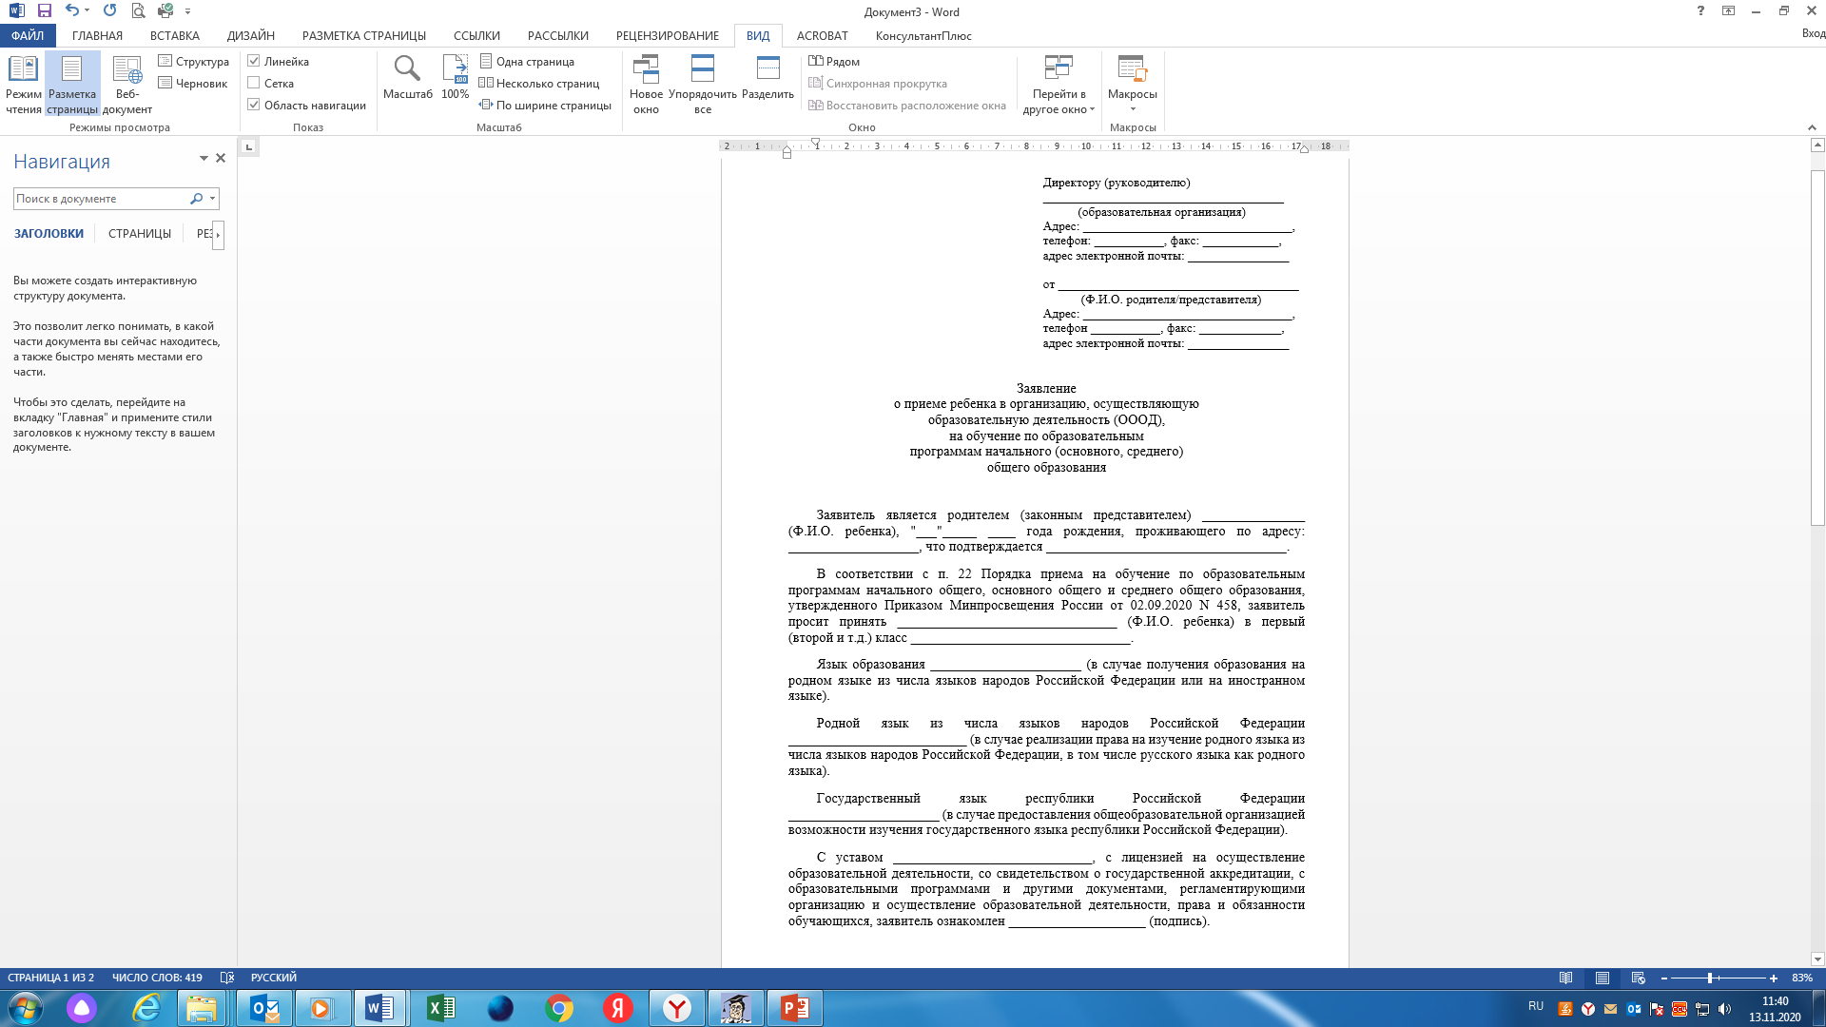
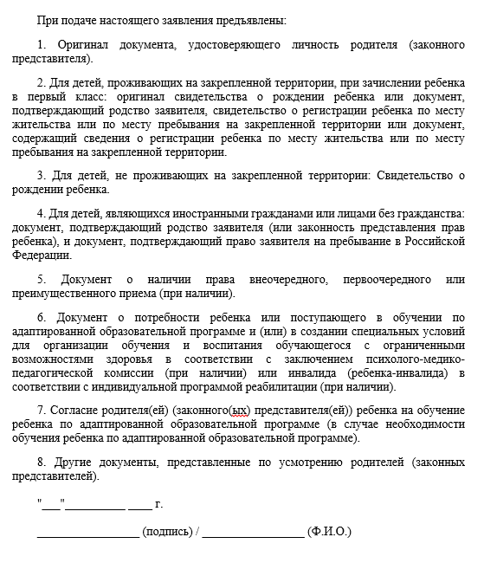
Образец заявления
Важно !
Образец заявления о приеме на обучение размещается общеобразовательной организацией на своих информационном стенде и официальном сайте в сети Интернет!!!
12

Slide 13
Индивидуальный номер заявления
Факт приема заявления о приеме на обучение и перечень документов, представленных родителем(ями) (законным(ыми) представителем(ями) ребенка или поступающим, регистрируются в журнале приема заявлений о приеме на обучение в общеобразовательную организацию.
После регистрации заявления о приеме на обучение и перечня документов, представленных родителем(ями) (законным(ыми) представителем(ями) ребенка или поступающим, родителю(ям) (законному(ым) представителю(ям) ребенка или поступающему выдается документ, заверенный подписью должностного лица общеобразовательной организации, ответственного за прием заявлений о приеме на обучение и документов, содержащий индивидуальный номер заявления о приеме на обучение и перечень представленных при приеме на обучение документов.
13

Slide 14
Спасибо за внимание!

